Slide 1
CHƯƠNG 3: KIỂM THỬ DÒNG ĐIỀU KHIỂN
Notes:
© SE, Testing, Hans van Vliet
‹#›

Slide 2
NỘI DUNG
Mục đích kiểm thử dòng điều khiển
Đồ thị dòng điều khiển
Các độ đo của kiểm thử
Kiểm thử dựa trên độ đo
Kiểm thử vòng lặp
Tổng kết
‹#›

Slide 3
Mục đích kiểm thử dòng điều khiển
Phương pháp kiểm thử dòng điều khiển (control flow testing) nhằm phát hiện các lỗi tiềm ẩn bên trong chương trình/đơn vị chương trình cần kiểm thử.
Phương pháp áp dụng
Phân tích mã nguồn
Xây dựng các ca kiểm thử ứng với các dòng điều khiển của chương trình/đơn vị chương trình.
‹#›

Slide 4
2. Đồ thị dòng điều khiển
Đồ thị dòng điều khiển là một đồ thị có hướng gồm:
Các đỉnh tương ứng với các câu lệnh/nhóm câu lệnh
Các cạnh là các dòng điều khiển giữa các câu lệnh/nhóm câu lệnh.
Nếu i và j là các đỉnh của đồ thị dòng điều khiển thì tồn tại một cạnh từ i đến j nếu lệnh tương ứng với j có thể được thực hiện ngay sau lệnh tương ứng với i.
‹#›

Slide 5
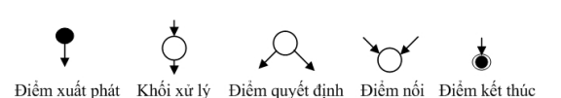
2. Đồ thị dòng điều khiển (tt)
Đồ thị dòng điều khiển gồm các thành phần cơ bản sau:
Điểm bắt đầu của đơn vị chương trình
Khối xử lý chứa các câu lệnh khai báo hoặc tính toán
Điểm quyết định ứng với các câu lệnh điều kiện trong các khối lệnh rẽ nhánh hoặc lặp
Điểm nối ứng với các câu lệnh ngay sau các lệnh rẽ nhánh
Điểm kết thúc ứng với điểm kết thúc của đơn vị chương trình.
‹#›

Slide 6
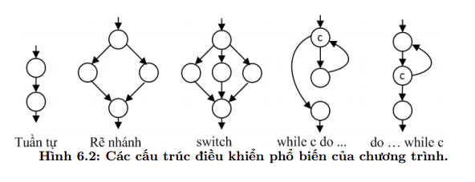
2. Đồ thị dòng điều khiển (tt)
Các cấu trúc điều khiển phổ biến của chương trình bao gồm:
‹#›

Slide 7
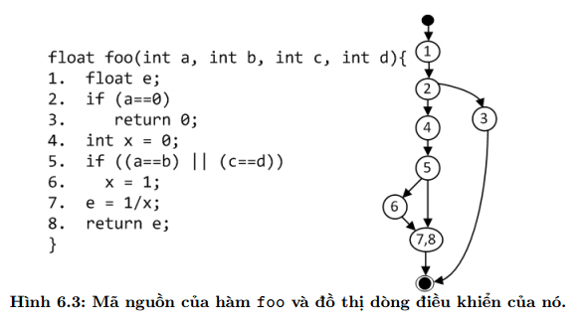
Ví dụ
Mã nguồn của hàm foo và đồ thị dòng điều khiển của nó
‹#›

Slide 8
3. Các độ đo của kiểm thử
Mức độ bao phủ của một bộ kiểm thử (tập các ca kiểm thử) được đo bằng tỷ lệ các thành phần thực sự được kiểm thử so với tổng thể sau khi đã thực hiện các ca kiểm thử.
Độ bao phủ càng lớn thì độ tin cậy của bộ kiểm thử càng cao.
Mục tiêu của chúng ta là kiểm thử với số ca kiểm thử tối thiểu nhưng đạt được độ bao phủ tối đa.
‹#›
Notes:
Độ bao phủ số testcase đã test = Số testcase( pass/Fail)/ Tổng số testcase
© SE, Testing, Hans van Vliet
‹#›

Slide 9
3. Các độ đo của kiểm thử (tt)
Ba độ đo kiểm thử
Độ đo kiểm thử cấp 1 (C1)
Độ đo kiểm thử cấp 2 (C2)
Độ đo kiểm thử cấp 3 (C3)
‹#›

Slide 10
Độ đo kiểm thử cấp 1 (C1)
Mỗi câu lệnh được thực hiện ít nhất một lần sau khi chạy các ca kiểm thử (test cases).
Các ca kiểm thử cho độ đo C1 của hàm foo
ID | Inputs | EO | RO | Note
tc1 | 0, 1, 2, 3 | 0
tc2 | 1, 1, 2, 3 | 1
‹#›

Slide 11
Ví dụ
Mã nguồn của hàm foo và đồ thị dòng điều khiển của nó
‹#›

Slide 12
Độ đo kiểm thử cấp 2 (C2)
Các điểm quyết định trong đồ thị dòng điều khiển của đơn vị kiểm thử đều được thực hiện ít nhất một lần cả hai nhánh đúng và sai.
Các trường hợp cần kiểm thử của độ đo C2 với hàm foo
Điểm quyết định | Điều kiện tương ứng | Đúng | Sai
2 | a==0 | tc1 | tc2
5 | (a==b)|| (c==d) | tc2 | ?
‹#›
Notes:
Độ đo C1 chỉ đạt 75% ứng với độ đo C2
© SE, Testing, Hans van Vliet
‹#›

Slide 13
Ví dụ
Mã nguồn của hàm foo và đồ thị dòng điều khiển của nó
‹#›

Slide 14
Độ đo kiểm thử cấp 2 (C2)
Các ca kiểm thử cho độ đo C2 của hàm foo
ID | Inputs | EO | RO | Note
tc1 | 0, 1, 2, 3 | 0
tc2 | 1, 1, 2, 3 | 1
tc3 | 1, 2, 1, 2 | Lỗi chia cho 0
‹#›

Slide 15
Độ đo kiểm thử cấp 3 (C3)
Các điều kiện con thuộc các điều kiện phức tạp tương ứng với các điểm quyết định trong đồ thị dòng điều khiển của đơn vị cần kiểm thử đều được thực hiện ít nhất một lần cả hai nhánh đúng và sai.
Các trường hợp cần kiểm thử của độ đo C3 với hàm foo
Điểm quyết định | Điều kiện tương ứng | Đúng | Sai
2 | a==0 | tc1 | tc2
5 | (a==b) | tc2 | tc3
5 | (c==d) | ? | tc2
‹#›
Notes:
Độ đo C2 chỉ đạt 7/8=87.5% ứng với độ đo C3
© SE, Testing, Hans van Vliet
‹#›

Slide 16
Ví dụ
Mã nguồn của hàm foo và đồ thị dòng điều khiển của nó
‹#›

Slide 17
Độ đo kiểm thử cấp 3 (C3)
Các ca kiểm thử cho độ đo C3 của hàm foo
ID | Inputs | EO | RO | Note
tc1 | 0, 1, 2, 3 | 0
tc2 | 1, 1, 2, 3 | 1
tc3 | 1, 2, 1, 2 | Lỗi chia cho 0
tc4 | 1, 2, 1, 1 | 1
‹#›

Slide 18
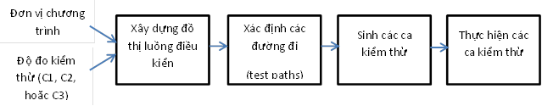
4. Kiểm thử dựa trên độ đo
Kiểm thử dựa trên độ đo là phương pháp phân tích mã nguồn và thực hiện chương trình/đơn vị chương trình sao cho thỏa mãn một độ đo kiểm thử cho trước.
Quy trình kiểm thử đơn vị chương trình dựa trên độ đo
‹#›

Slide 19
4. Kiểm thử dựa trên độ đo (tt)
Các đường đi của chương trình (xuất phát từ điểm bắt đầu, đi qua các đỉnh của đồ thị và kết thúc ở điểm cuối) được xác định sao cho khi chúng được thực hiện thì độ đo kiểm thử tương ứng được thỏa mãn.
‹#›

Slide 20
4. Kiểm thử dựa trên độ đo (tt)
Dựa trên ý tưởng của T. J. McCabe, số đường đi chương trình ứng với đồ thị dòng điều khiển của nó được tính bằng một trong các phương pháp sau:
Số cạnh – số đỉnh + 2
Số đỉnh quyết định + 1
Với mỗi đường đi, chúng ta sẽ sinh một ca kiểm thử tương ứng.
‹#›

Slide 21
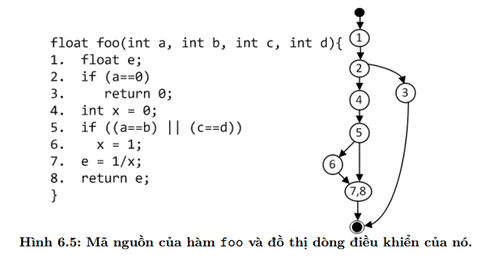
4.1. Kiểm thử cho độ đo C1
Xét lại ví dụ về hàm foo
Để đạt được 100% độ phủ của độ đo C1, các ca kiểm thử cho độ đo C1 của hàm foo như sau:
ID | Test Path | Inputs | EO | RO | Note
tc1 | 1; 2(F); 4;5(T); 6; 7,8 | 2, 2, 3, 5 | 1
tc2 | 1; 2(T); 3 | 0, 3, 2, 7 | 0
‹#›
Notes:
Xác định số đường đi đối với độ đo C2? Sinh các test case tương ứng?
© SE, Testing, Hans van Vliet
‹#›

Slide 22
4.2. Kiểm thử cho độ đo C2
Để đạt được 100% độ phủ của độ đo C2, các ca kiểm thử cho độ đo C2 của hàm foo như sau:
ID | Test Path | Inputs | EO | RO | Note
tc1 | 1; 2(F); 4; 5(T); 6; 7,8 | 2, 2, 3, 5 | 1
tc2 | 1; 2(T); 3 | 0, 3, 2, 7 | 0
tc3 | 1; 2(F); 4; 5(F); 7,8 | 2, 3, 4, 5 | Lỗi chia cho 0
‹#›

Slide 23
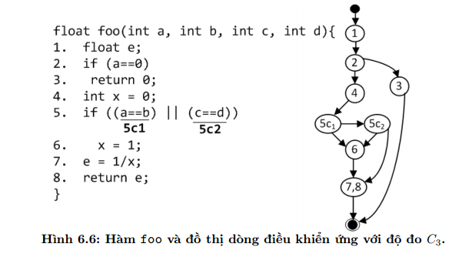
4.2. Kiểm thử cho độ đo C3
Hàm foo và đồ thị dòng điều khiển ứng với độ đo C3
‹#›
Notes:
Xác định số đường đi đối với độ đo C3? Sinh các test case tương ứng?
© SE, Testing, Hans van Vliet
‹#›

Slide 24
4.2. Kiểm thử cho độ đo C3
Để đạt được 100% độ phủ của độ đo C3, các ca kiểm thử cho độ đo C3 của hàm foo như sau:
ID | Test Path | Inputs | EO | RO | Note
tc1 | 1; 2(F); 4; 5c1(T); 6; 7,8 | 0, 2, 3, 5 | 0
tc2 | 1; 2(F); 4; 5c1(F); 5c2(T); 6; 7,8 | 2, 2, 2, 7 | 1
tc3 | 1; 2(F); 4; 5c1(F); 5c2(F); 7,8 | 2, 3, 4, 5 | Lỗi chia cho 0
tc4 | 1; 2(T); 3 | 2, 3, 4, 4 | 1
‹#›

Slide 25
5. Kiểm thử vòng lặp
Với mỗi đơn vị chương trình có vòng lặp, chúng ta cần quan tâm đến ba trường hợp sau:
Lệnh lặp đơn giản: đơn vị chương trình chỉ chứa đúng một vòng lặp (thân của vòng lặp không chứa các vòng lặp khác).
Lệnh lặp liền kề: đơn vị chương trình chỉ chứa các lệnh lặp kế tiếp nhau.
Lệnh lặp lồng nhau: đơn vị chương trình chỉ chứa các vòng lặp chứa các lệnh lặp khác.
‹#›

Slide 26
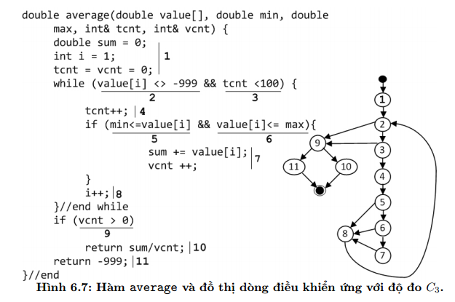
Ví dụ
Hàm average với mã nguồn đồ thị dòng điều khiển tương ứng với độ đo C3
‹#›
Notes:
Xác định số đường đi đối với độ đo C3? Sinh các test case tương ứng?
© SE, Testing, Hans van Vliet
‹#›

Slide 27
Ví dụ (tt)
Để được 100% độ phủ của độ đo C3, các ca kiểm thử cho độ đo C3 của hàm average
ID | Test Path | Inputs | EO | RO | Note
tc1 | 1; 2(F); 9(T); 10 |  |  |  | tc6
tc2 | 1; 2(F); 9(F); 11 | [-999,…], 1, 2 | -999
tc3 | 1;2(T); 3(F); 9(T); 10 |  |  |  | tc6
tc4 | 1; 2(T); 3(T); 4; 5(F); 8; 2(F); 9(F); 11 | [0,-999], 1, 2 | -999
tc5 | 1; 2(T); 3(T); 4; 5(T); 6(F); 8; 2(F); 9(F);11 | [3,-999], 1, 2 | -999
tc6 | 1; 2(T); 3(T); 4; 5(T); 6(T); 7; 8; 2(F); 9(T); 10 | [1,-999], 1, 2 | 1
‹#›

Slide 28
5. Kiểm thử vòng lặp (tt)
Với các đường đi trên, vòng lặp while của hàm average chỉ được thực hiện tối đa một lần lặp nên chúng ta rất khó để phát hiện các lỗi tiềm ẩn (có thể có) bên trong vòng lặp này. Các lỗi này có thể xảy ra khi vòng lặp này được thực hiện nhiều lần lặp.
Để giải quyết vấn đề này, chúng ta cần sinh thêm bảy ca kiểm thử ứng với bảy trường hợp sau:
‹#›

Slide 29
5. Kiểm thử vòng lặp (tt)
1. Vòng lặp thực hiện 0 lần
2. Vòng lặp thực hiện 1 lần
3. Vòng lặp thực hiện 2 lần
4. Vòng lặp thực hiện k lần, 2 < k < n - 1, với n là số lần lặp tối đa của vòng lặp
5. Vòng lặp thực hiện n - 1 lần
6. Vòng lặp thực hiện n lần
7. Vòng lặp thực hiện n + 1 lần
‹#›

Slide 30
5. Kiểm thử vòng lặp (tt)
Các ca kiểm thử cho kiểm thử vòng lặp while của hàm average
ID | Lần lặp | Inputs | EO | RO | Note
tcl0 | 0 | [-999,…], 1, 2 | -999
tcl1 | 1 | [1, -999], 1, 2 | 1
tcl2 | 2 | [1,2,-999], 1, 2 | 1.5
tclk | 5 | [1,2,3,4,5,-999], 1, 10 | 3
tcl(n-1) | 99 | [1,2,…, 99,-999], 1, 100 | 50
tcln | 100 | [1,2,…,100], 1, 2 | 50.5
tcl(n+1)
‹#›

Slide 31
Lưu ý:
Với các chương trình/đơn vị chương trình có các vòng lặp liền kề, chúng ta tiến hành kiểm thử tuần tự từ trên xuống. Mỗi vòng lặp được kiểm thử bằng bảy ca kiểm thử như vòng lặp đơn giản.
Trong trường hợp các vòng lặp lồng nhau, chúng ta tiến hành kiểm thử tuần tự các vòng lặp theo thứ tự từ trong ra ngoài.
‹#›

Slide 32
6. Tổng kết
Để áp dụng phương pháp này, chúng ta cần:
Xác định độ đo kiểm thử
Xây dựng đồ thị dòng điều khiển
Sinh ra các đường đi độc lập
Với mỗi đường đi, chúng ta sẽ sinh ra một ca kiểm thử sao cho khi nó được dùng để kiểm thử thì đường đi này được thực thi.
‹#›

Slide 33
Bài tập 1
The average cost of an insurance premium for drivers is €300, however, this premium can increase or decrease depending on three factors: Age, gender and marital status. Drivers that are below the age of 25, male and single face an additional premium increase of €1000. If a driver outside of this bracket is married or female their premium reduces by €100, and if there are aged between 46 and 65 inclusive, their premium goes down by another €150.
‹#›

Slide 34
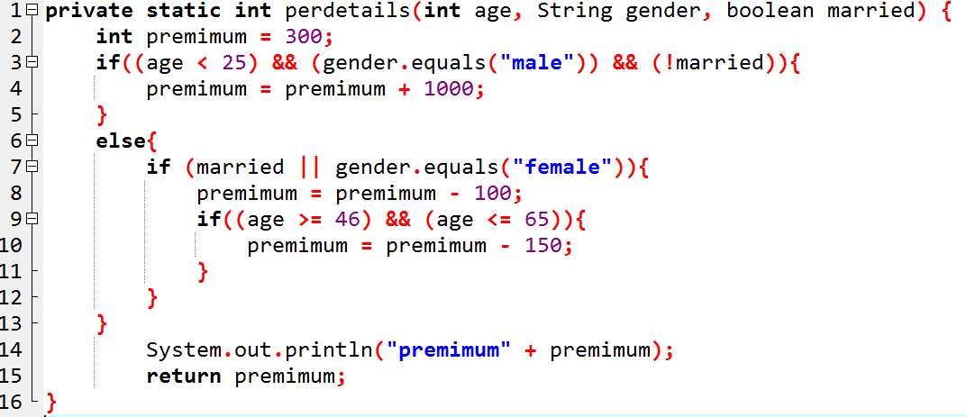
Đoạn code như sau:
‹#›

Slide 35
Yêu cầu:
Xây dựng đồ thị dòng điều khiển cho hàm perdetails tương ứng với độ đo C1, C2 và C3
Xác định các đường đi chương trình ứng với đồ thị dòng điều khiển của hàm perdetails
Thiết kế các test case cho đồ thị dòng điều khiển của hàm perdetails sao cho đạt được 100% độ phủ của độ đo C1, C2 và C3
‹#›

Slide 36
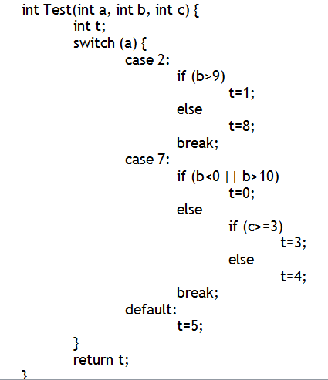
Bài 2: Cho một hàm như sau
‹#›

Slide 37
Yêu cầu:
Xây dựng đồ thị dòng điều khiển cho hàm Test tương ứng với độ đo C1, C2 và C3
Xác định các đường đi chương trình ứng với đồ thị dòng điều khiển của hàm Test
Thiết kế các test case cho đồ thị dòng điều khiển của hàm Test sao cho đạt được 100% độ phủ của độ đo C1, C2 và C3
‹#›

Slide 38
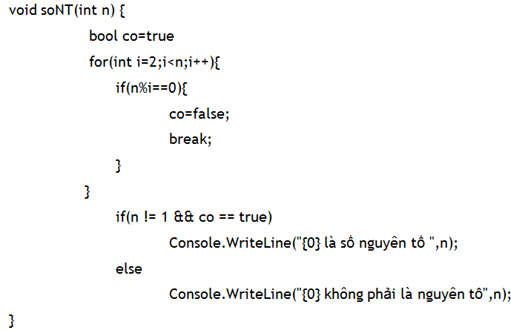
Bài 3: Cho một hàm như sau
‹#›

Slide 39
Yêu cầu:
Xây dựng đồ thị dòng điều khiển cho hàm SoNT tương ứng với độ đo C1, C2 và C3
Xác định các đường đi chương trình ứng với đồ thị dòng điều khiển của hàm SoNT
Thiết kế các test case cho đồ thị dòng điều khiển của hàm SoNT sao cho đạt được 100% độ phủ của độ đo C1, C2 và C3
‹#›

Slide 40

THE END
Thanks!
‹#›

